Slide 1
Descrierea lui Isus
Apocalipsa 1

Slide 2
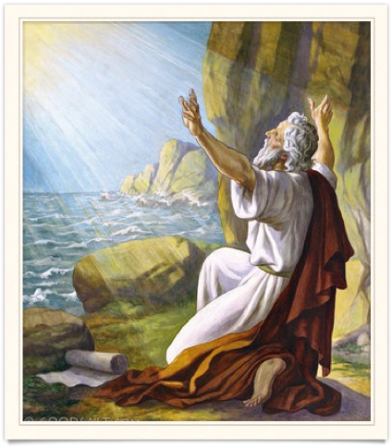
Apoc. 1:9-10
Eu, Ioan, fratele vostru, care sunt părtaş cu voi la necaz, la Împărăţie şi la răbdarea în Isus Hristos, mă aflam în ostrovul care se cheamă Patmos, din pricina Cuvântului lui Dumnezeu şi din pricina mărturiei lui Isus Hristos. În ziua Domnului eram în Duhul.

Slide 3
Apoc. 1:9-10
Şi am auzit înapoia mea un glas puternic, ca sunetul unei trâmbiţe, care zicea: "Eu sunt Alfa şi Omega, Cel Dintâi şi Cel de pe Urmă. Ce vezi, scrie într-o carte şi trimite-o celor şapte biserici: la Efes, Smirna, Pergam, Tiatira, Sardes, Filadelfia şi Laodiceea."

Slide 4

Ioan în patmos
Ioan se identifică pe sine ca unul care cunoaște bine pe destinatari, ca și co-participant la necazul lor, ca unul care le cunoaște limba. De aceea este potrivit ca el să fie cel ce le comunică mesajul divin.
El se află pe insula Patmos înconjurat de mare. Este interesant că termenul „mare” joacă un rol semnificativ în întreaga carte, apărând de 25 de ori.
Marea devine pentru Ioan simbolul separării și suferinței. Persecuția sa și respingerea mărturiei sale credincioase devine un simbol al experienței poporului lui Dumnezeu din timpul sfârșitului.
Nu-i de mirare că descrie un cer nou și-un pământ nou unde marea nu va mai fi (21,1).

Slide 5
Ziua Domnului
Părerile sunt împărțite în ceea ce privește identificarea acestei zile.
Duminica, ziua întâi a săptămânii, deoarece creștinii primelor secole numeau duminica ”Ziua Domnului”.
  Prima referire la ”Ziua Domnului” ca fiind duminica apare în anul 190, la Clement din Alexandria, la un secol după ce a fost scrisă cartea Apocalipsa. Este mai probabil ca el să fi preluat această expresie și să o fi pus în dreptul duminicii.
  Nicăieri în altă parte Biblia nu se referă la duminică ca fiind ziua Domnului, ci ziua întâi a sătpămânii

Slide 6
Ziua Domnului
Duminica
Sâmbăta, ziua a șaptea a săptămânii
  Deși nicăieri în alt loc nu se mai găsește în Scriptură expresia ”ziua Domnului”, ziua a șaptea este numită ”ziua Mea cea sfântă”, ”ziua sfântă a Domnului”, și de semenea se spune că ”Fiul omului este Domn al Sabatului.”

Slide 7
am auzit Înapoia mea
În mentalitatea ebraică, trecutul este întotdeauna așezat înaintea ochilor, deoarece este desfășurat înaintea noastră, iar viitorul este în spate, deoarece nu îl putem vedea.
Glasul auzit înapoia lui este o aluzie la mesajul profetic despre viitor.

Slide 8
Descrierea lui Isus

Slide 9
“M-am întors să văd glasul care-mi vorbea. Şi, când m-am întors, am văzut şapte sfeşnice de aur. Şi, în mijlocul celor şapte sfeşnice, pe Cineva care semăna cu Fiul omului, îmbrăcat cu o haină lungă până la picioare şi încins la piept cu un brâu de aur. Capul şi părul Lui erau albe ca lâna albă, ca zăpada; ochii Lui erau ca para focului; picioarele Lui erau ca arama aprinsă şi arsă într-un cuptor; şi glasul Lui era ca vuietul unor ape mari. În mâna dreaptă ţinea şapte stele. Din gura Lui ieşea o sabie ascuţită cu două tăişuri, şi faţa Lui era ca soarele când străluceşte în toată puterea lui.”
Apocalipsa 1:12-16

Slide 10
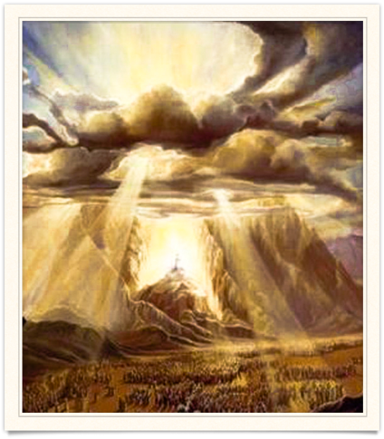
Glas puternic, ca sunetul unei trâmbițe
Aluzie la momentul în care Dumnezeu vorbește pe Sinai dând legea celor 10 porunci

Slide 11
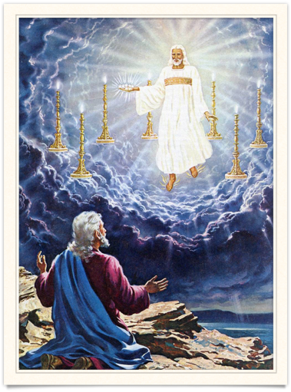
șapte sfeșnice de aur
Semnificația sfeșnicelor este dezvăluită în v.20: Cele 7 biserici.
Isus este tot timpul în mijlocul Bisericii, de-a lungul istoriei, oricât de tulburată este aceasta

Slide 12
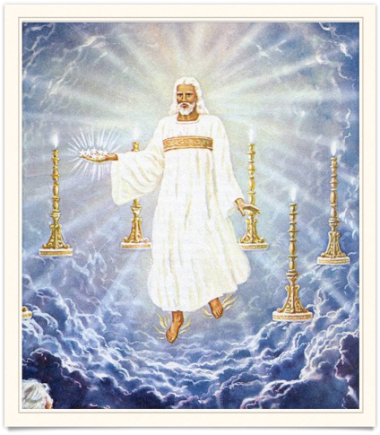
Cineva care semăna cu Fiul omului
Deși Ioan îl cunoștea foarte bine pe Isus, de data aceasta, în forma lui proslăvită, Ioan îl descrie doar ca semănând cu Fiul Omului.

Slide 13
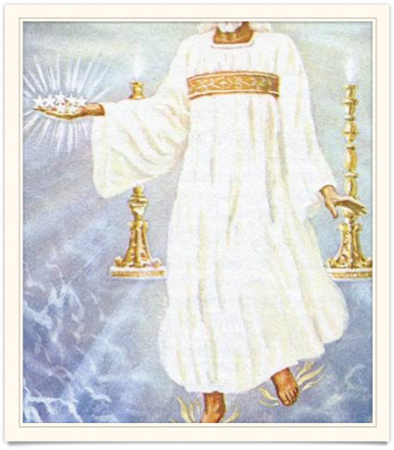
Haină lungă până la picioare
Haina neprihănirii pe care Isus o oferă celui ce o acceptă

Slide 14
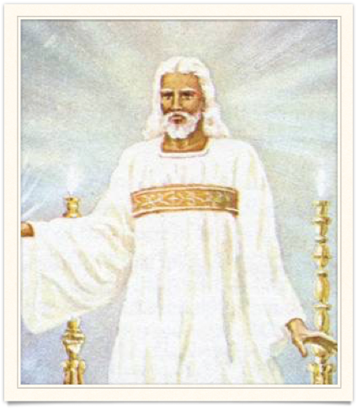
Încins la piept cu un brâu de aur
El deține aurul pe care îl recomandă bisericii din Laodiceea.
din îmbrăcămintea marelui preot.

Slide 15
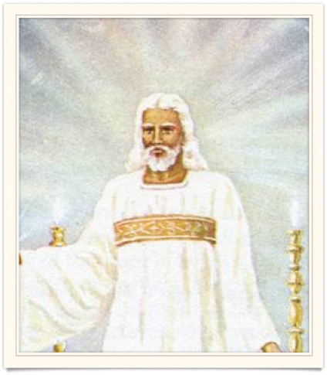
Capul și părul lui erau albe ca lâna, ca zăpada
Sugerează înțelepciunea și existența Sa din veșnicii

Slide 16
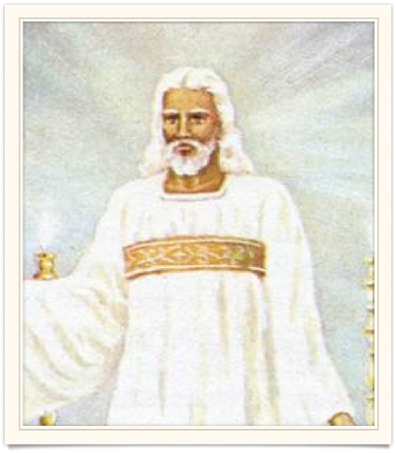
Ochii lui erau ca para focului
Ochi pătrunzători care vede totul, și de care nu te poți ascunde. Oriunde privește se face lumină și nimic nu rămâne în întuneric.

Slide 17
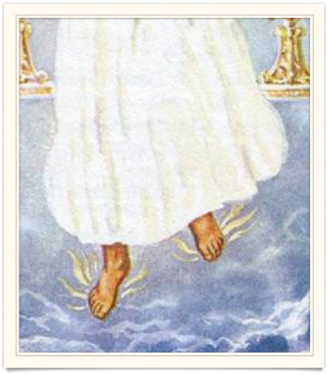
Picioarele lui erau ca arama aprinsă
Botezul cu foc

Slide 18
Glasul Lui era ca vuietul unor ape mari
Aluzie la darea Legii pe muntele Sinai. Vuietul apelor era cel mai puternic sunet pe care îl auzea Ioan pe Patmos.

Slide 19
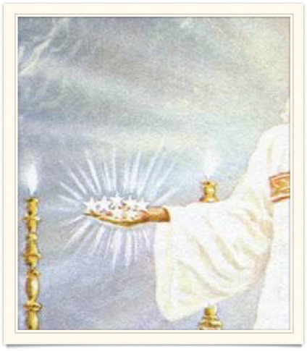
În mâna dreaptă ținea șapte stele
v.20: ”Cele șapte stele sunt îngerii celor șapte biserici”
Nu pot fii îngeri, deoarece mesajul trimis ”îngerilor bisericii” nu se potrivesc îngerilor reali. Avem un simbol al conducătorilor.
Dumnezeu poartă conducătorii bisericii în mâna Sa.

Slide 20
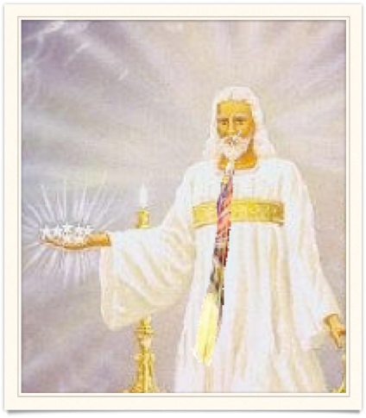
Din gura lui ieșea o sabie ascuțită cu două tăișuri
”Căci Cuvântul lui Dumnezeu este viu şi lucrător, mai tăietor decât orice sabie cu două tăişuri.” Evrei 4:12

Slide 21
Fața lui era ca soarele când strălucește în toată puterea lui
Manifestare a slavei Sale care a fost ascunsă în timpul întrupării pe pământ.

Slide 22
“Când L-am văzut, am căzut la picioarele Lui ca mort. El Şi-a pus mâna dreaptă peste mine şi a zis: "Nu te teme! Eu sunt Cel Dintâi şi Cel de pe Urmă, Cel Viu. Am fost mort, şi iată că sunt viu în vecii vecilor. Eu ţin cheile morţii şi ale Locuinţei morţilor.”
Apocalipsa 1:17-18

